Slide 1
Sähkön tuottaminen ja siirto
Muuntajan toiminta

Slide 2
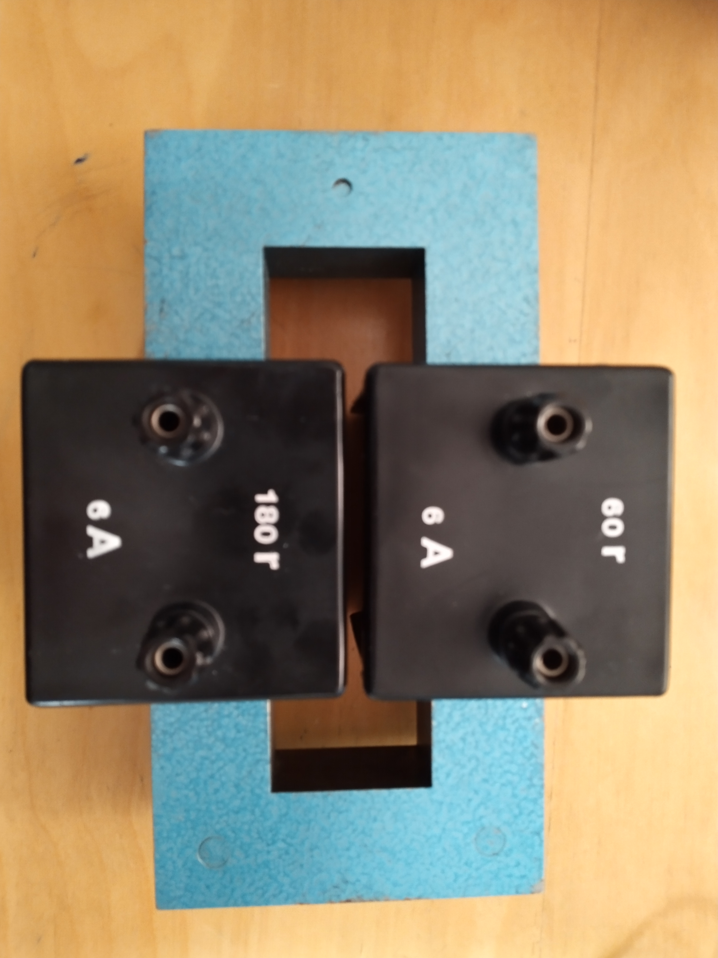
Muuntajan rakenne:
- Kaksi käämiä, joilla on yhteinen rautasydän

Slide 3
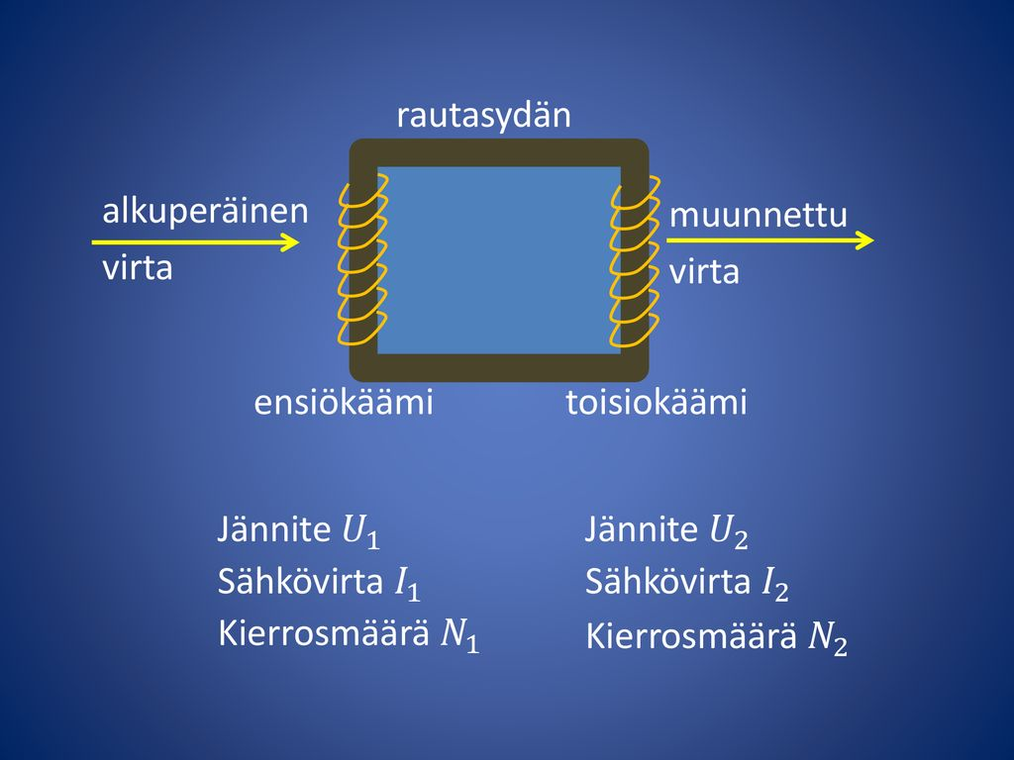
Toimintaperiaate:
1. Kun kaksi käämiä yhdistetään yhteisellä rautasydämmellä, muodostuu kaksi erillistä virtapiiriä

Slide 4
Toimintaperiaate:
2. Ensiokäämissä kulkeva vaihtovirta indusoi muuttuvan magneettikentän, joka välittyy rautasydämmen avulla toisiokäämiin

Slide 5
Toimintaperiaate:
3. Muuttuva magneettikenttä indusoi toisiokäämin napojen välille jännitteen, joka saa aikaan toisiokäämin virtapiiriin vaihtovirran

Slide 6
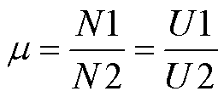
Muuntajan muuntosuhde:
- Käämin kierrosten lukumäärän on suoraan verrannollinen virtapiirien jännitteisiin
- Esimerkiksi jos halutaan kasvattaa jännitettä niin toisiokäämissä on oltava enemmän kierroksia

Slide 7
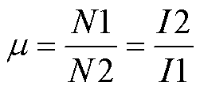
Muuntajan muuntosuhde:
- Käämin kierrosten lukumäärän on kääntäen verrannollinen virtapiireissä kulkeviin sähkövirtoihin
- Esimerkiksi jos halutaan pienentää sähkövirtaa niin toisiokäämissä on oltava enemmän kierroksia

Slide 8
Tiivistettynä
Muuntajan toiminta perustuu siis sähkömagneettinen induktioon:
"Kun ensiökäämiin syötetään vaihtovirtaa muuttuva magneettikenttä indusoi toisiokäämin napojen välille jännitteen, joka synnyttää toisiokäämiin sähkövirran"

